Slide 2
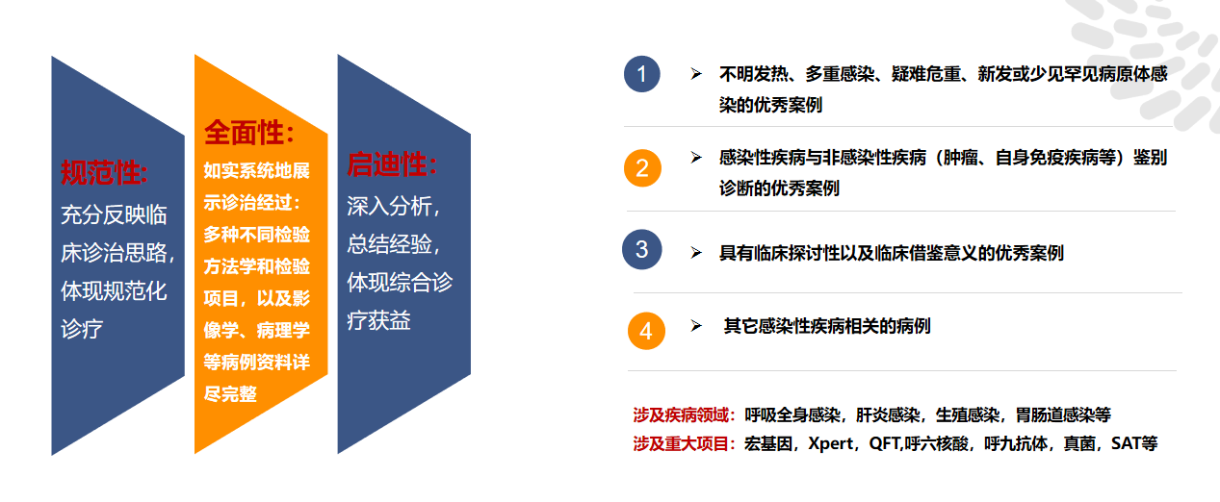
病例征集要求

Slide 4
目录
01.
病例描述（病史）
CONTENTS
02.
实验室检测与辅助检查
03.
诊断和鉴别诊断
04.
进一步检查与治疗归转
05.
（可选）后续追踪（复查）
06.
讨论

Slide 5
病例描述（病史）
患者一般信息（请隐藏隐私信息）
主诉
现病史

Slide 6
病史特点
详细描述患者的病史特点
  症状及用药史等
  既往史
  个人史（吸烟史、饮酒史等）
  特殊情况
体格检查：
  患者体格检查内容

Slide 7
实验室检测和辅助检查
血常规、肾功能、血电解质及血糖（时间）
肝功能（时间）
各种检测（时间）

Slide 8
影像学检查（需附图片说明）
胸部X光平扫结果及提示（时间）
胸部或疑似肺外部位CT结果及提示（时间）
支气管镜等检查结果及提示（时间）
或其它部位相关影像学检查结果及提示（时间）

Slide 9
诊断和鉴别诊断
初步诊断
1.
2.
3….
鉴别诊断
1.
2.
3….

Slide 10
初步诊断--疑似XX患者
初步诊断
1.
2.
3….
鉴别诊断
1.
2.
3….

Slide 11
进一步检查
培养结果（时间）
免疫学检测（时间）
分子生物血检测结果（时间）
宏基因mNGS检测结果（时间）
或其它检测结果

Slide 12
最终诊断--

Slide 13
治疗转归
治疗药物
转归

Slide 14
讨论
描述病例的特殊性、启发、意义和提示作用等

